Slide 1


“类大众点评”项目
TOMO介绍
汇报人：苏天齐
2025-04-11
小组成员：樊林珂、季节、雷达、叶婷、钟艾玲、王莹、苏天齐

Slide 2

项目简介
用到的技术
分工
代码管理
总结
目录

Slide 3


01
引言

Slide 4

命名来源：在日语中，朋友的友是TOMO（とも），一起的共也是TOMO（とも），所以一个音两个意思，是为友聚。
应用简介
友聚TOMO
1
友聚TOMO，一款创新生活服务应用，集餐厅评价、社交分享于一体，为用户打造全方位餐饮体验平台。
餐厅评价新体验
2
用户可便捷搜索餐厅并发表评价，店家实时互动反馈，构建透明化沟通桥梁，促进餐饮服务业品质提升。
社区互动共享
3
用户间可互加好友，分享用餐心得，构建专属美食社区。探索周边美食，发现隐藏餐馆，让每一餐都充满惊喜。

Slide 5
02
用到的技术

Slide 6


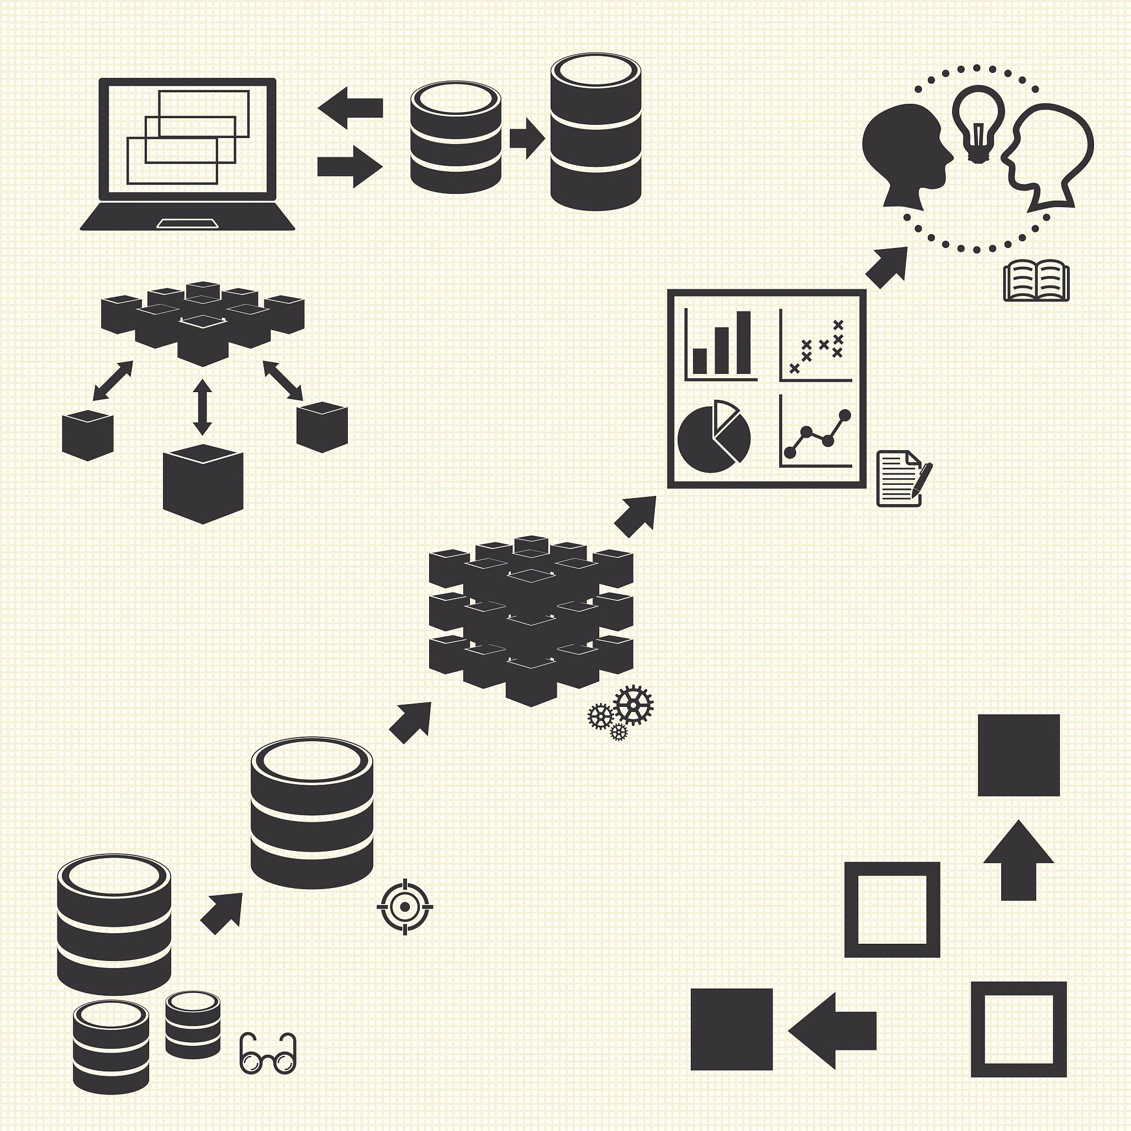
用到的技术
后端技术栈
前端技术栈
数据库技术
应用后端采用Python语言，结合Flask框架，构建高效稳定的服务端逻辑。利用GremlinPython库操作图数据库，实现数据高效存储与检索。
前端选用Vue.js框架，结合Bootstrap和Font Awesome等库，打造用户界面。通过axios与后端API交互，实现数据的动态展示与操作。
数据库选用Apache TinkerPop图数据库，存储餐厅、用户、评价等复杂关系数据。Gremlin查询语言助力高效数据操作，支撑应用复杂查询需求。

Slide 7
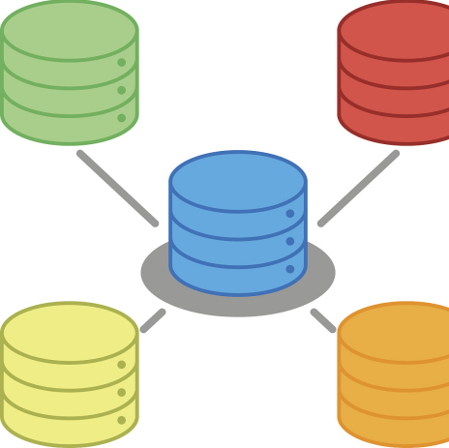
Gremlin图数据库支持
Gremlin图数据库
1
Gremlin是Apache TinkerPop图计算框架的图遍历语言。它允许开发者使用一种声明式的方法来对图数据库进行查询和操作，无需关心底层的实现细节。
GremlinPython库
2
GremlinPython是Python语言对Gremlin图遍历语言的实现。它提供了一个Pythonic的接口，使得Python开发者能够方便地利用Gremlin来操作图数据库。
TinkerPop框架
3
TinkerPop是一个用于创建图计算应用的框架。它定义了一系列的标准和规范，旨在简化图数据的处理和分析。应用这些标准，可方便地构建图处理应用。

Slide 8
03
分工

Slide 9
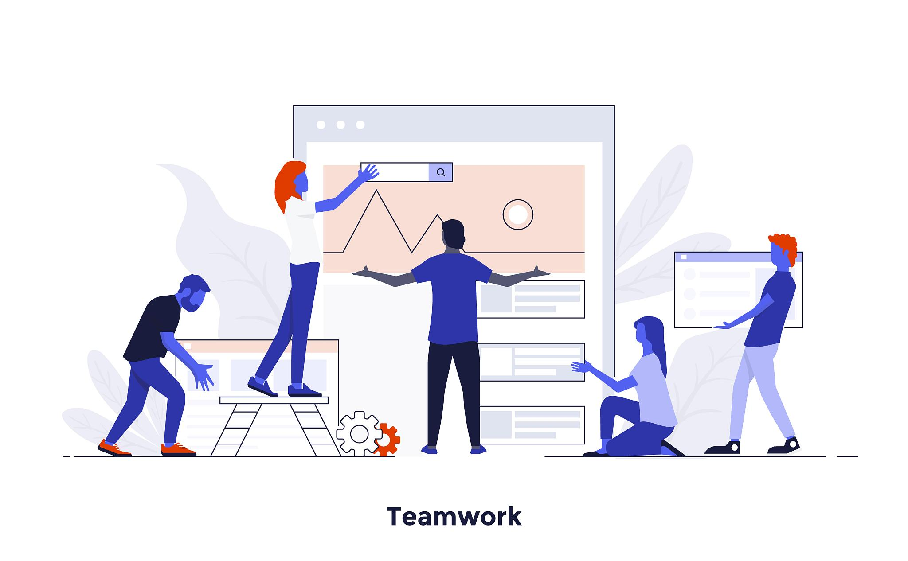
分工协作
后端四人组
季节、钟艾玲、苏天齐、樊林珂构成的后端团队，负责应用后台系统的搭建与维护。他们使用Python等语言，确保系统高效、稳定地运行。
前端三人组
叶婷、王莹、雷达组成的前端团队，负责应用界面的设计与开发。他们利用HTML5、CSS3和JavaScript等技术，构建用户友好、响应迅速的前端界面。
代码管理与分支管理
应用采用Git进行版本控制，确保代码的安全与协作效率。通过GitHub协同开发，实现代码的管理与备份。分支管理策略助力团队协作。

Slide 10
04
代码管理

Slide 11

Github协同开发
协同开发的优势
能够安全地存储代码，并允许多人同时编辑和提交代码，大大提高了开发效率。
版本控制的作用
通过版本控制，我们可以轻松地追踪代码的变化，并可以回滚到任何历史版本。
Pull Request的作用
通过Pull Request，我们可以请求将分支的代码合并到主分支中，从而保持代码的更新和稳定。

Slide 12
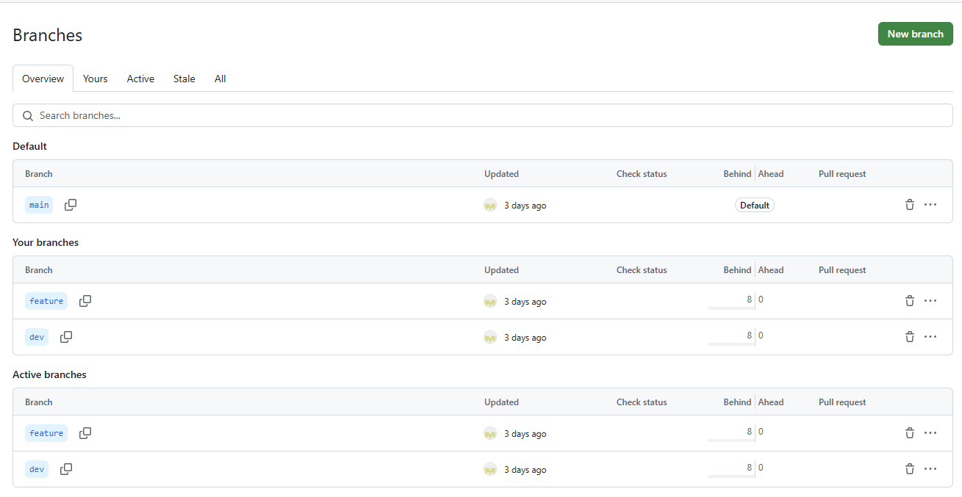
分支管理策略
分支管理策略
主分支保护
采用Git进行分支管理，遵循Git Flow分支管理策略，确保代码的质量。
主分支只接受合并请求，不接受直接提交，保证主分支的稳定和纯净。
开发分支命名
在main分支基础上添加名为“dev”的分支，feature先融入dev，等dev开发完毕，在与主分支融合，完成开发
功能分支命名
功能分支以`feature-`开头，遵循特定命名规范，便于识别和合并。

Slide 13

Pull Request工作流程
Fork流程
1
用户Fork主仓库，克隆到本地，创建功能分支，编写代码，提交，推送到自己的仓库。
Create Pull Request
2
在GitHub上，切换到主仓库，创建Pull Request，将功能分支合并到主仓库。
Review & Merge
3
代码审查，反馈修改意见，开发者修改后重新提交，直到代码被成功合并，并删除原分支。

Slide 14
05
总结

Slide 15
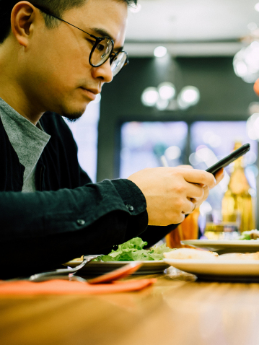
应用亮点总结
餐厅分享
图数据库应用
友聚TOMO创新餐厅分享模式，用户轻松互加好友，自由评价餐厅，构建真实可靠的美食社区。
采用Gremlin图数据库技术，高效处理复杂社交关系，提升用户互动体验，为美食探索注入新动力。
协同过滤推荐
评价互动
基于用户行为数据，实现个性化餐厅推荐，让每位用户都能找到心仪的美食，享受专属美食探索之旅。
店家及时回应评价，增强用户参与感，构建积极互动氛围，打造公平、公正、公开的美食评价体系。

Slide 16
汇报完毕，谢谢大家

